Slide 1
Projet SmartPatate
Objectifs:
-réaliser une Smartpatate capable de détecter un touché à un doigt, et une saisie à pleine main.

Slide 2
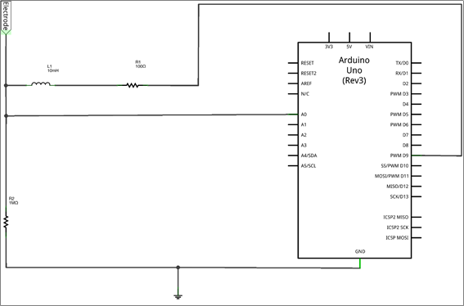
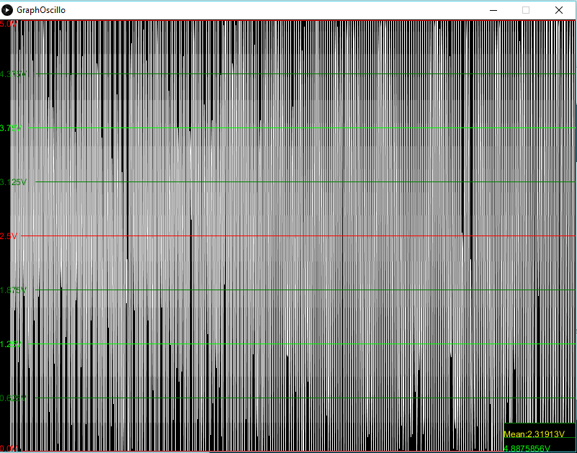
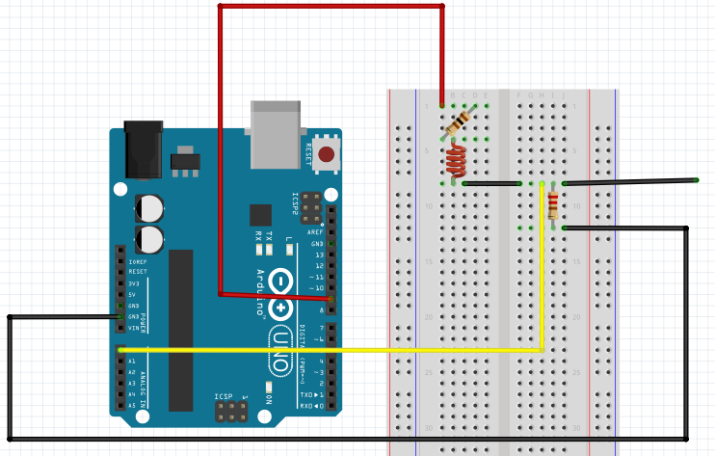
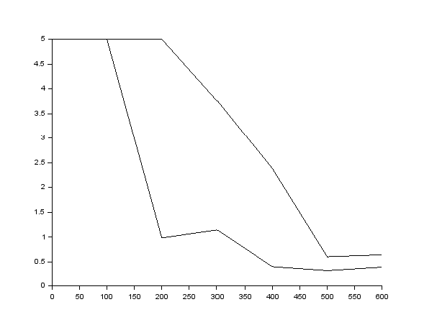
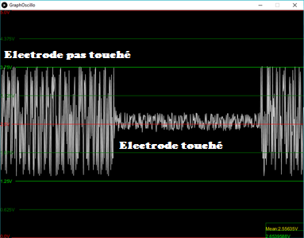
Expérience 1
Résultat des expériences menées
Schéma du circuit réalisé:
Graphique correspondant à la fréquence (KHz) en fonction de la tension (volt).
Schéma Fritzing :
Expérience 1: 500hz
Expérience 1: 400khz

Slide 3
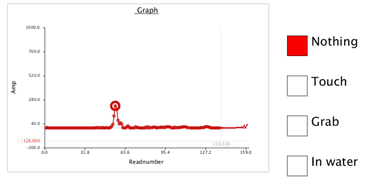
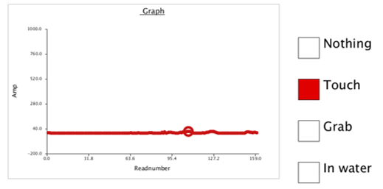
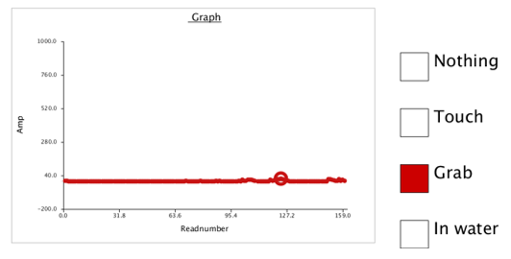
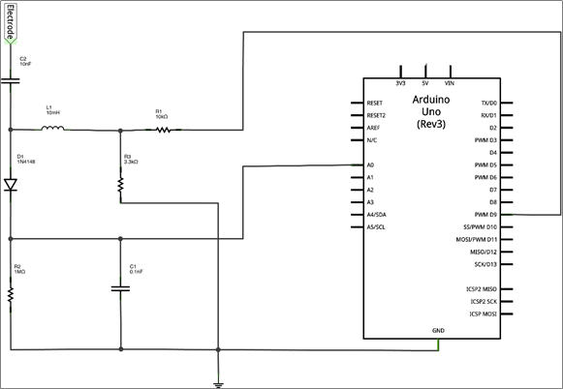
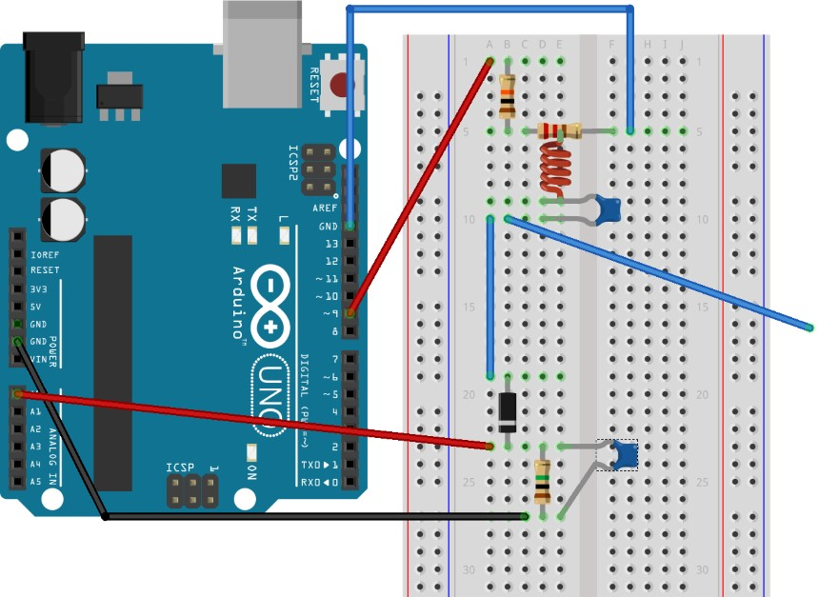
Expérience 2
Résultats des expériences menées:
Expérience 2: non touché
Expérience 2: touché
Expérience 2: saisie
Schéma du circuit:
Schéma Fritzing :

Slide 4
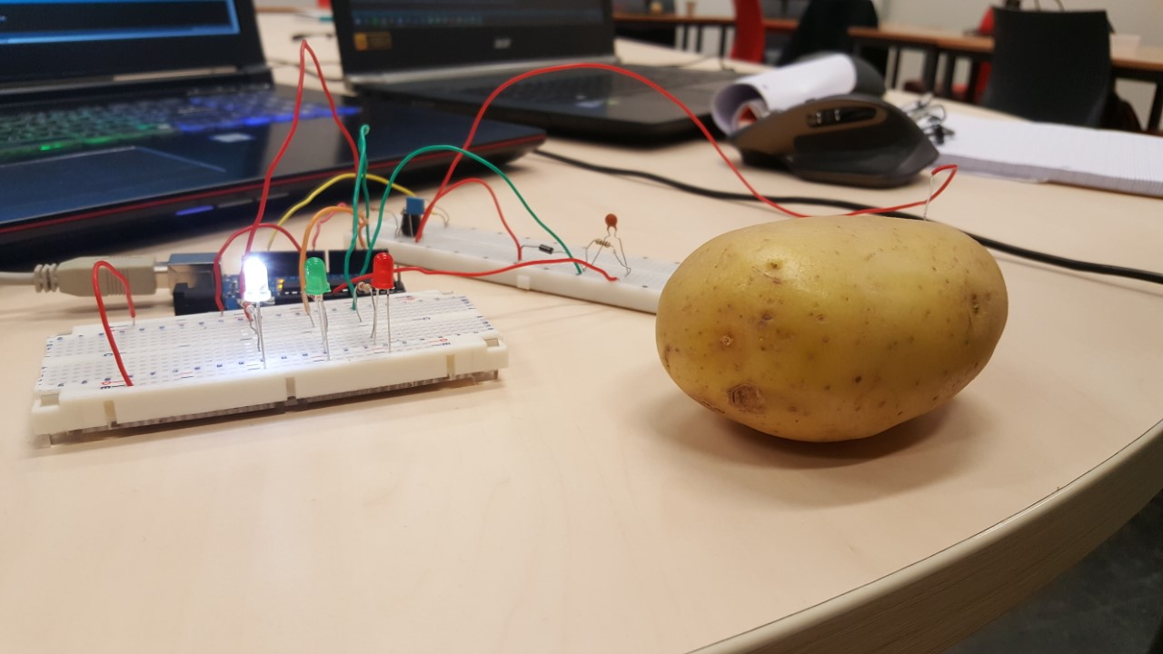
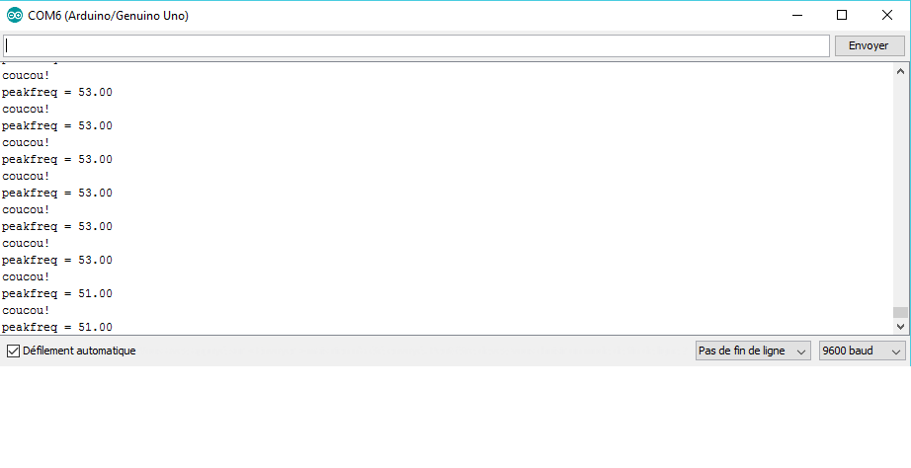
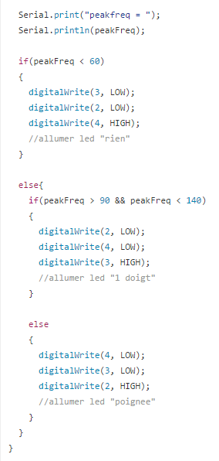
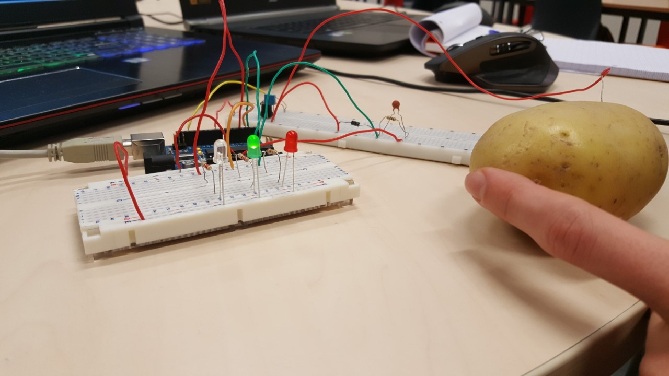
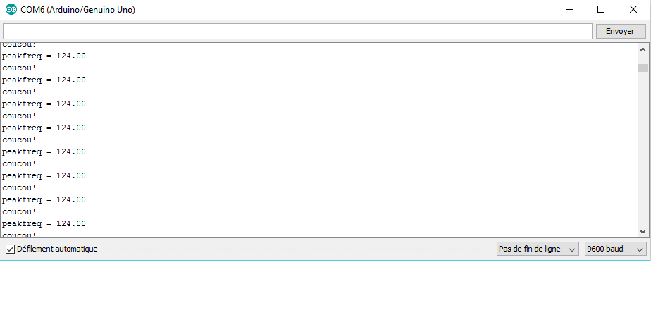
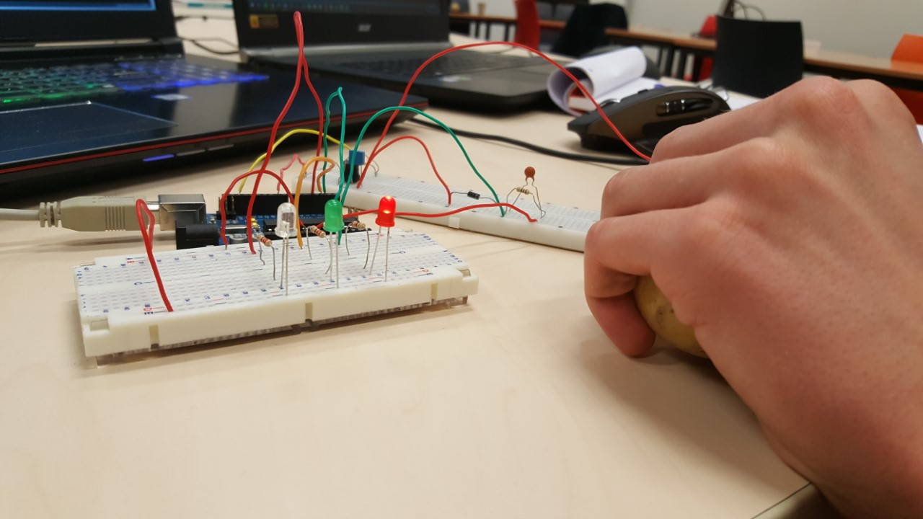
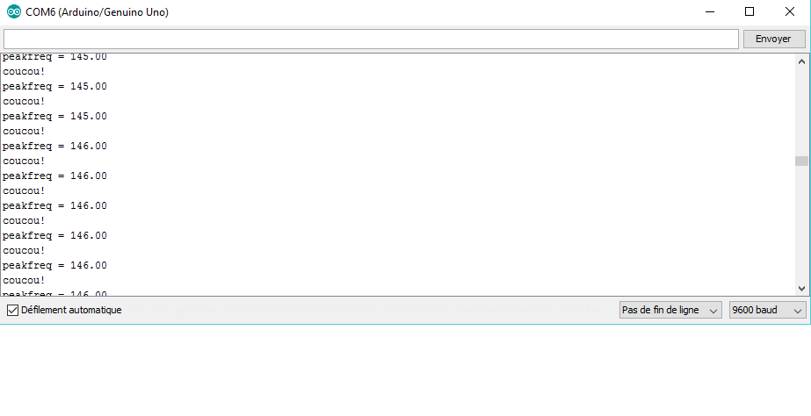
Projet Smart patate V1
Code source :

Slide 5
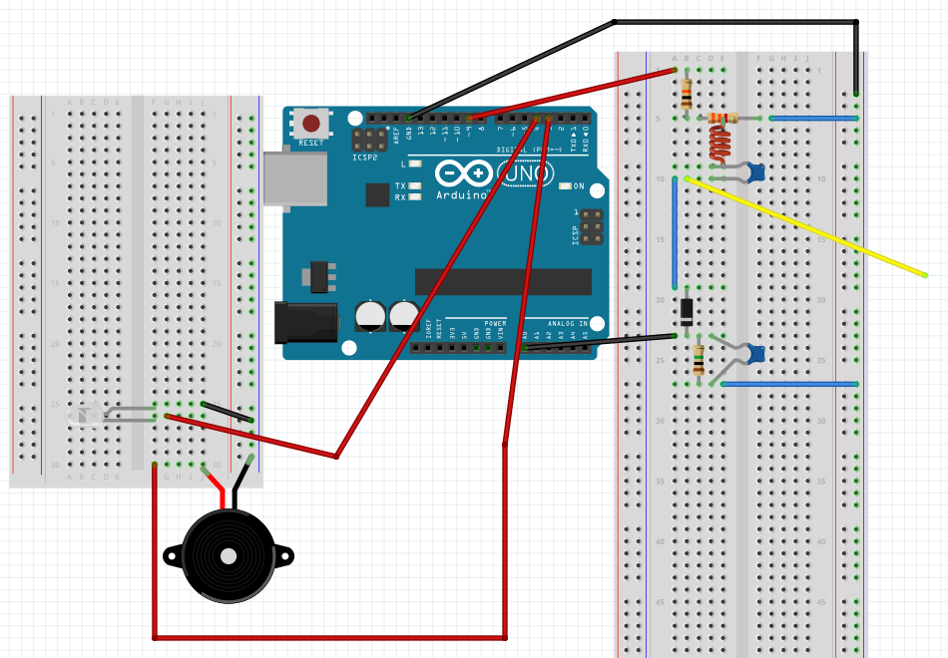

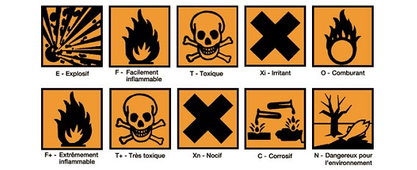
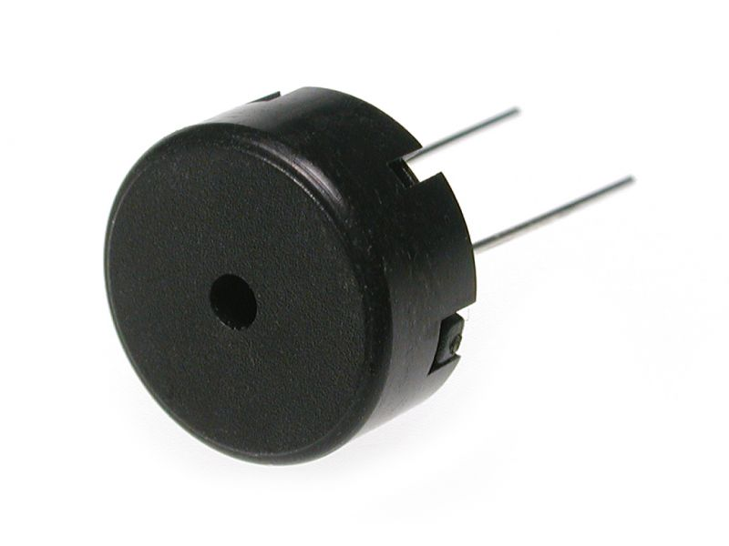

Projet Smart patate V2
Piezo Speaker :
Schema Fritzing :

